Slide 1

Terraform 101
Lucas Luis @ MeetUp Hashcorp 01/23
Repo Terraform101

Slide 2
O que é IAC ?

Slide 3
O que é IaC ? ( Infra as Code)
Podemos definir IaC como um método que usa arquivos de definição (em geral arquivos de configuração padronizados, com o json e yaml) para gerenciar e provisionar infraestruturas de TI.
Com isso, podemos entender essa prática como uma abordagem de engenharia de software aplicada para operações.

Slide 4
Conceitos do Terraform

Slide 5
Vantagens do Terraform
Faz orquestração, não apenas gerenciamento de configuração.
Suporta vários provedores, como AWS, Azure, Oracle, GCP e muitos mais.
Fornece infraestrutura imutável onde a configuração muda suavemente.
Usa linguagem de fácil compreensão, HCL (linguagem de configuração HashiCorp).

Slide 6
Arquivos do Terraform
1. Arquivo de configuração (arquivos * .tf): aqui, declara-se o provedor e os recursos a serem implantados, juntamente com o tipo de recurso e todas as configurações específicas de cada um.
2. Arquivo de declaração de variável (variables.tf ou variables.tf.json): aqui, declaram-se as variáveis de entrada necessárias para provisionar recursos.
3. Arquivos de definição de variável (terraform.tfvars): aqui, atribui-se valores às variáveis de entrada.
4. Arquivo de estado (terraform.tfstate): um arquivo de estado é criado uma vez após a execução do Terraform. Ele armazena o estado sobre a infraestrutura gerenciada.

Slide 7
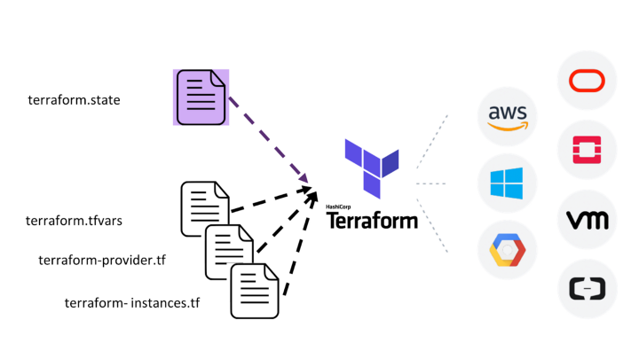
Arquivos do Terraform

Slide 8
Conceitos do Terraform
2. Provedor: os usuários do Terraform provisionam sua infraestrutura nos principais provedores de nuvem, como AWS, Azure, GCP e outros. Um provedor é um plug-in que interage com as várias APIs necessárias para criar, atualizar e excluir vários recursos. O Terraform possui diversos provedores para diferentes tecnologias e cada um deles dá ao usuário do Terraform acesso aos seus recursos.
1. Variáveis: o Terraform possui variáveis ​​de entrada e saída, seguindo o padrão chave-valor. Variáveis ​​de entrada são usadas como parâmetros para personalizar deploys. Variáveis ​​de saída, por sua vez, são valores de retorno de um módulo que podem ser usados ​​por outras configurações.
3. Módulo: qualquer conjunto de arquivos de configuração do Terraform em uma pasta pode ser considerado um módulo. Cada configuração do Terraform tem pelo menos um módulo, conhecido como seu módulo raiz.

Slide 9
Conceitos do Terraform
4. Estado: o Terraform registra informações sobre qual infraestrutura é criada em um arquivo de estado. Com o arquivo de estado, a ferramenta é capaz de encontrar os recursos que criou anteriormente, para gerenciá-los e atualizá-los de acordo.
5. Recursos: provedores de nuvem oferecem vários serviços e eles são chamados de Recursos no Terraform. Os recursos podem ser qualquer coisa, desde instâncias de computação, redes virtuais até componentes de nível superior, como registros DNS. Cada recurso possui seus próprios atributos e parâmetros.

Slide 10
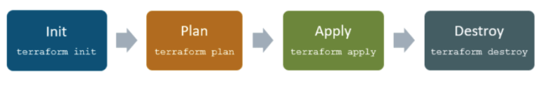
Fluxos do terraform
1. terraform init: inicializa o ambiente Terraform (local). Normalmente é executado apenas uma vez por sessão.
2. terraform plan: compara o estado do Terraform com o estado como está na cloud, constrói e exibe um plano de execução.
3. terraform apply: executa o plano.
4. terraform destroy: exclui todos os recursos controlados por este ambiente específico do terraform.

Slide 11
Bora pro Hands-On !

Slide 12
Hands On !
Molecule
Configure uma conta em qualquer provedor de nuvem (AWS, Azure, GCP etc)
Instale o Terraform localmente.
Adicione um provedor — AWS, Azure, GCP etc.
Escreva os arquivos de configuração
Inicialize o provedor do Terraform.
Execute o comando de Plan para visualizar a infraestrutura a ser criada.
Execute o comando para apply para aplicar as mudanças.
Execute o comando destroy para eliminar os recursos provisionados.

Slide 13
Whoami ?
Lucas Luis
Linkedin Instagram Git
Mauricio Pinheiro
Linkedin

Slide 14
Fontes :
https://medium.com/gabriel-luz/terraform-101-uma-breve-introdu%C3%A7%C3%A3o-a-infra-as-code-aa32f4203f09
https://towardsdatascience.com/terraform-101-d51437a3170
https://faun.pub/how-to-use-the-terraform-aws-provider-5131f42f6b19

Slide 15
Obrigado!
Perguntas?

